Slide 1
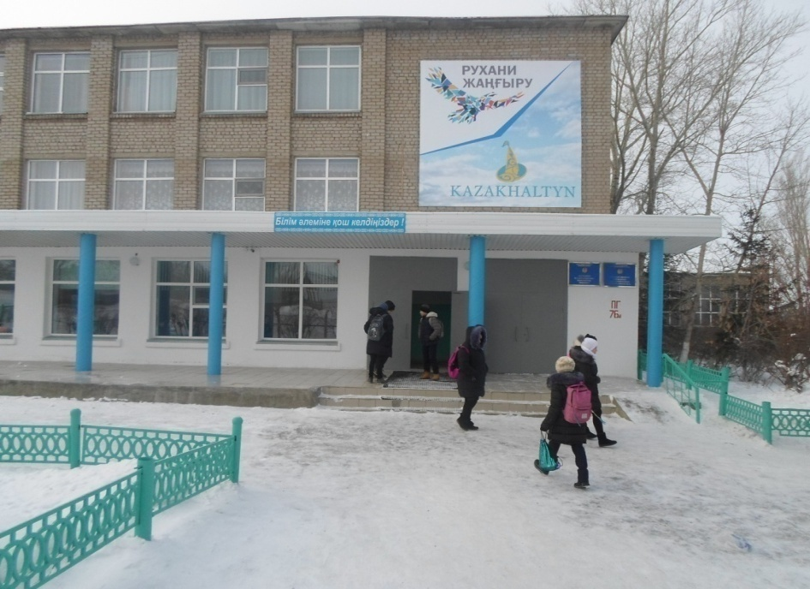
ГАЗЕТА
ГУ «ЖОЛЫМБЕТСКАЯ СРЕДНЯЯ ШКОЛА №1»
ШКОЛЬНАЯ ЖИЗНЬ
Февраль 2019 год
В этом | номере:
«Казахстан – территория доброты» | 2 - 3
«Рухани Жаңғыру» | 4
Антитеррор | 5 - 6
«Общечеловеческие ценности» | 7
Открытые уроки | 8 - 9
Афганистан «Наша память» | 10 - 11
«Профориентация» | 12 – 13
Антикоррупция | 14 - 15
ЗОЖ | 16
Самопознание | 17 - 18
Литературные вечера | 19
Наши достижения | 20
Страничка редактора | 21

Slide 2
«КАЗАХСТАН – ТЕРРИТОРИЯ ДОБРОТЫ»
Как бы жизнь не летела – дней своих не жалей,
делай доброе дело ради счастья людей…»
Цель - привлечение внимания общественности к пропаганде и распространению идей бескорыстного служения обществу, организация мероприятий, мотивирующих детей на свершение добрых дел для окружающих, нуждающихся в помощи и заботливое отношение к природе.
Задачи:
- привлечь внимание широкой общественности к необходимости воспитания в детях доброго заботливого отношения к окружающим;
- укрепить в казахстанском обществе престиж доброты и бескорыстного служения обществу;
-развивать у детей чувство ответственности за себя, за окружающих, отвывчивости и сострадания.
Целевая группа:
Учащиеся младшего школьного возраста(1-4 классы).
Учащиеся среднего звена (5 - 8 классы).
Учащиеся старших классов (9-11 классы).
Обеспечение духовно-нравственного развития воспитания личности гражданина Казахстана является ключевой задачей современной государственной политики Республики Казахстан.

Slide 3
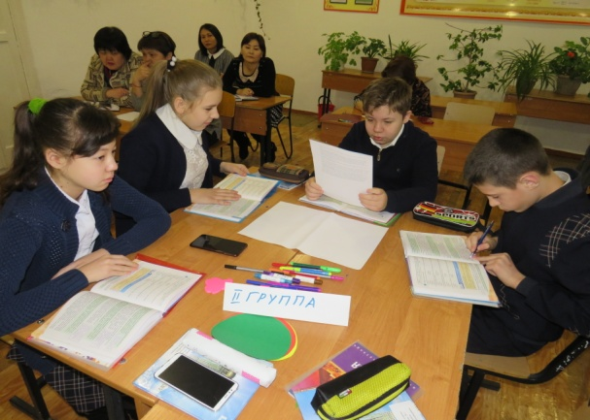
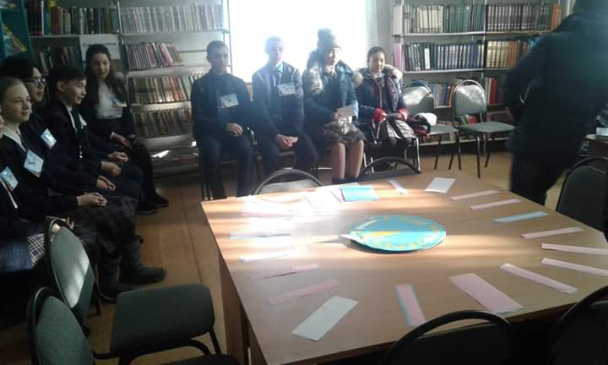
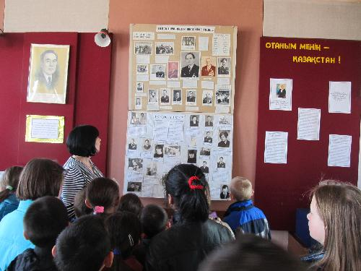
Духовно-нравственное развитие и воспитание обучающихся является первостепенной задачей современной образовательной системы. Оно неотделимо от жизни человека во всей её полноте и противоречивости, от семьи, общества, культуры, человечества в целом, от страны проживания и культурно-исторической эпохи, формирующей образ жизни народа и сознание человека. С 6 февраля по 5 марта по девизом «Творящий и оберегающий красоту мира», в школе прошла выставка поделок «Это сделали мы сами». Все поделки выполнены учащимися 4 – 7 классов.
Администрацией школы был разработан и утвержден план мероприятий, приуроченных к 30 – ой годовщине вывода войск из Афганистана. В нашей школе прошло торжественное мероприятие Афганская война «Наша память», посвященное 30 годовщине вывода советских войск из Афганистана. На мероприятие были приглашены уважаемые ветераны Афганской войны Ауезханов Еркин Усембаевич, Подкаура Леонид Александрович, Тубышев Амангельды Садуович, Салихов Рашит Саттехович.
Проводились мероприятия по ориентации на военные профессии, соревнования по военно-прикладным видам спорта.
Классными руководителями проведены мероприятия:
- круглые столы «Имею честь служить тебе, Казахстан»
- классные часы Уроки мужества «Страницы подвигов афганской войны»
- дискуссия «История пребывания советских войск на территории Афганистана».
Жизнь человека по сравнению с вечностью одно мгновенье. Все в наших руках! Только мы сами сможем сделать свою жизнь доброй и светлой!

Slide 4
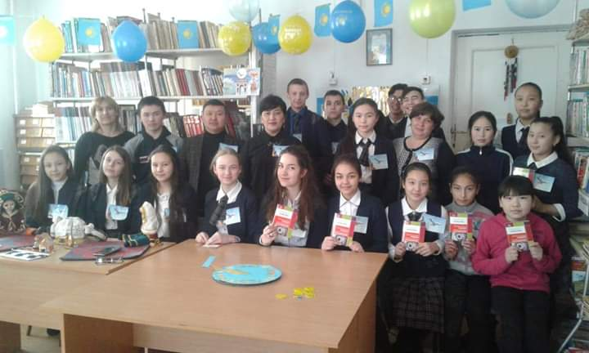
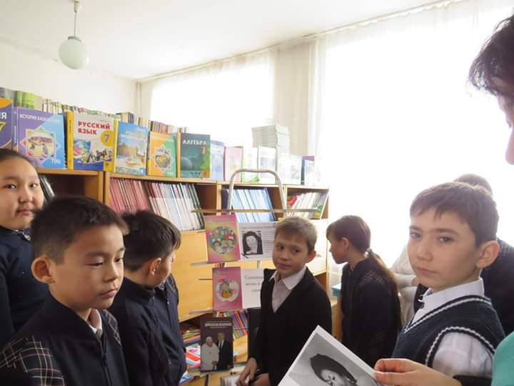
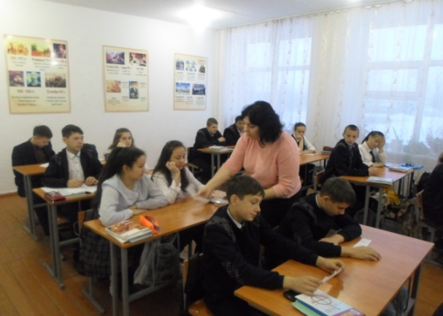
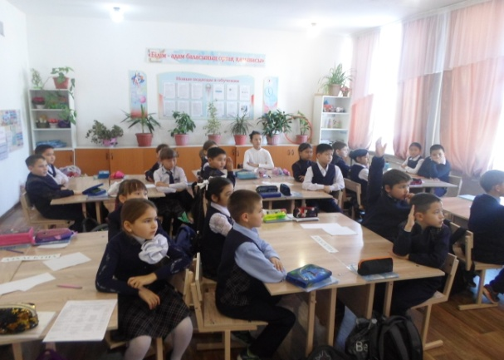
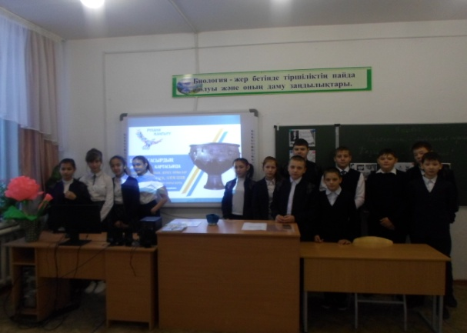
«РУХАНИ ЖАҢҒЫРУ»
Цель - воспитание конкурентоспособной, прагматичной, сильной, ответственной, творческой личности, патриота своей Родины.
Подпрограмма «Тәрбие және білім» (классные часы, круглые столы, дебаты, беседы, лекции).
1. Базовое направление «Саналы Азамат», ориентировано на профориентационную поддержку, выработку у школьников профессионального самоопределения в условиях свободы выбора сферы деятельности, в соответствии с их возможностями, способностями и с учетом требований и перспектив развития рынка труда (8 – 11 классы).
2. Базовое направление «Өлкетану» ориентировано на краеведческое образование, которое способствует духовно-ценностной и практической ориентации учащихся (5 – 7 классы).
3. Базовое направление «Отаным – тағдырым» способствует развитию гражданственности, патриотизма как важнейших духовно-нравственных и социальных ценностей (1 – 4 классы).

Slide 5
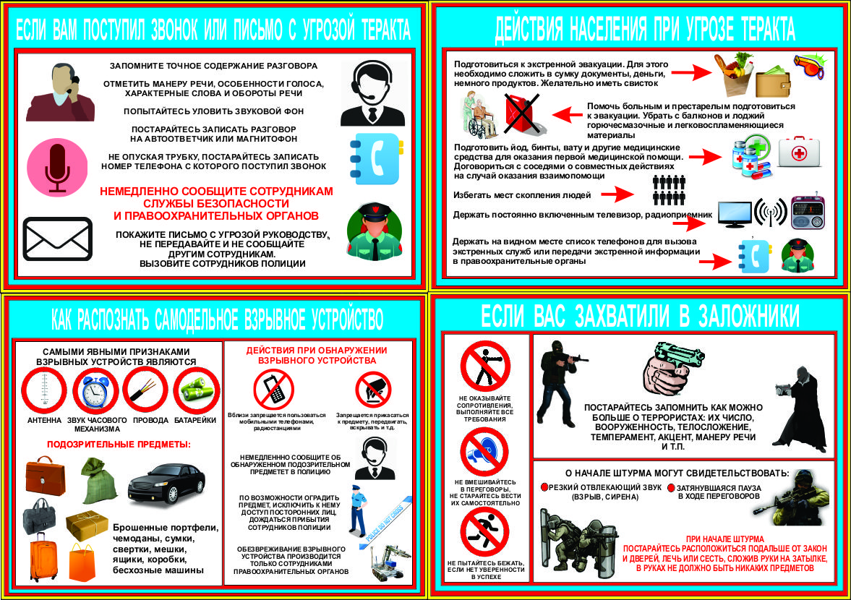
«АНТИТЕРРОР»

Slide 6
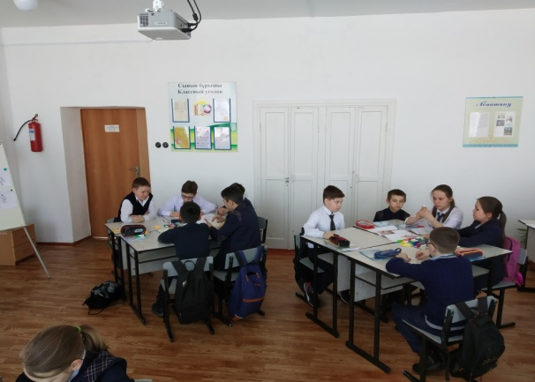
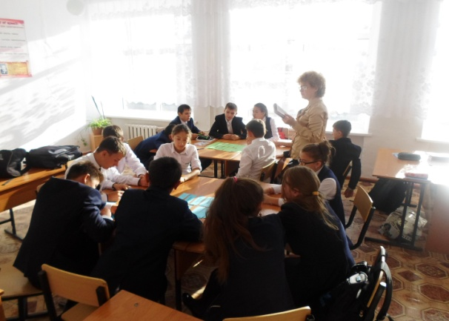
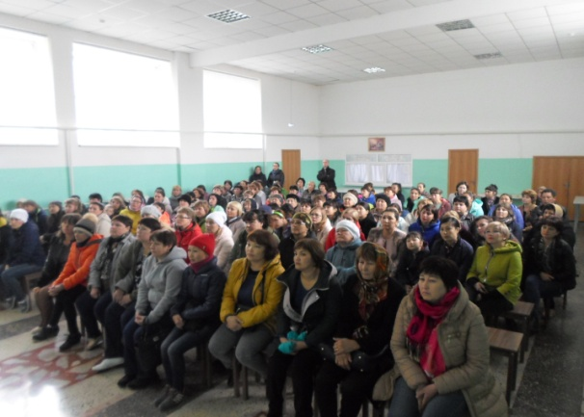
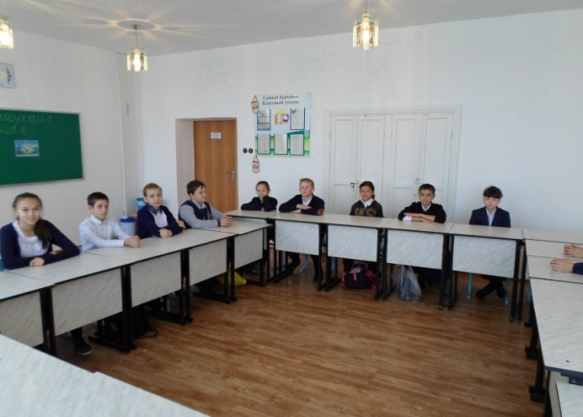
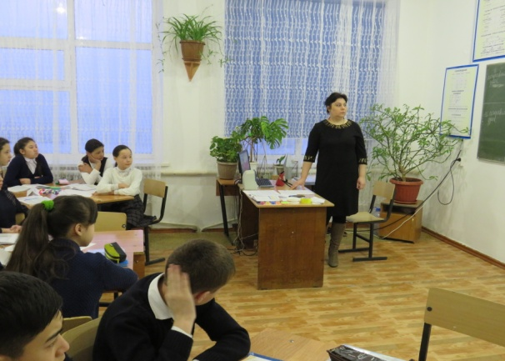
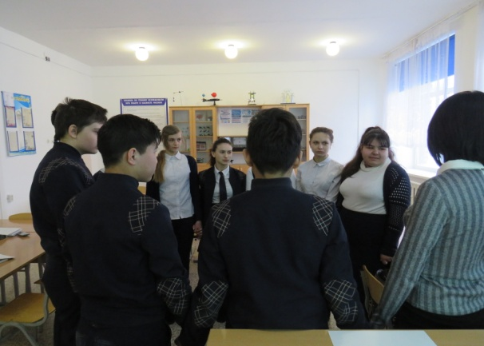
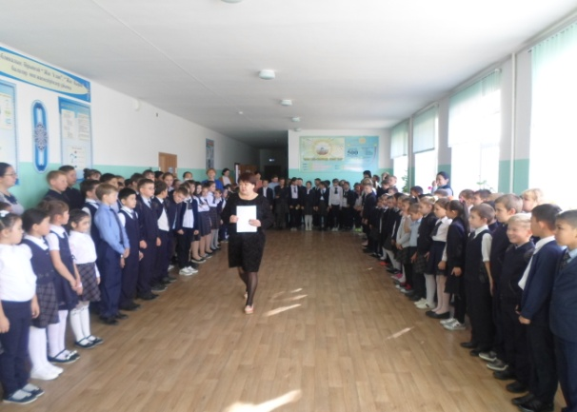
ФОТОРЕПОРТАЖ

Slide 7
«ОБЩЕЧЕЛОВЕЧЕСКИЕ ЦЕННОСТИ»

Slide 8
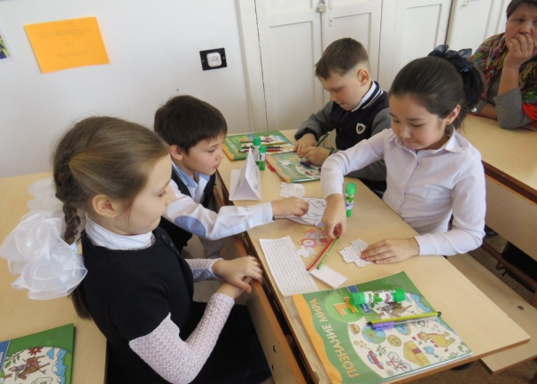
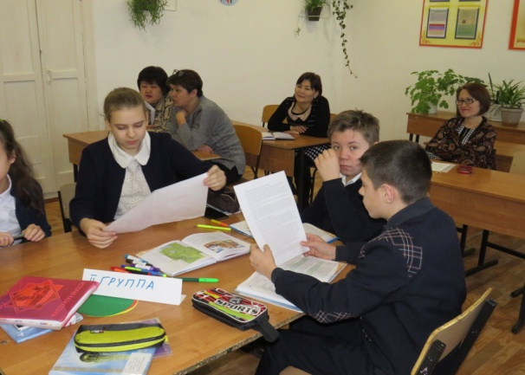
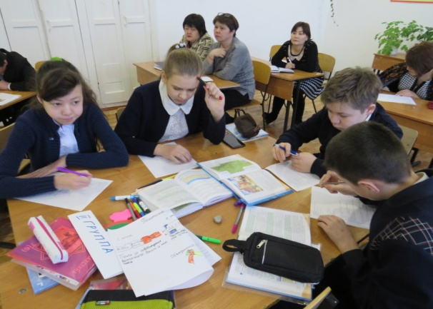
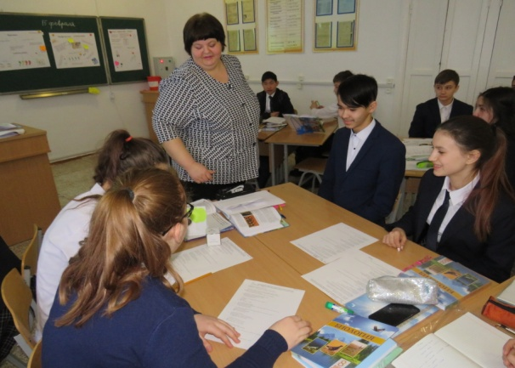
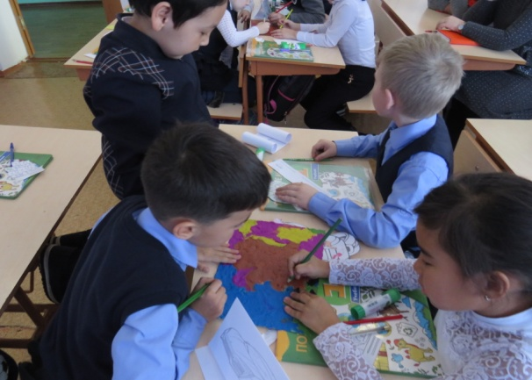
ОТКРЫТЫЕ УРОКИ

Slide 9
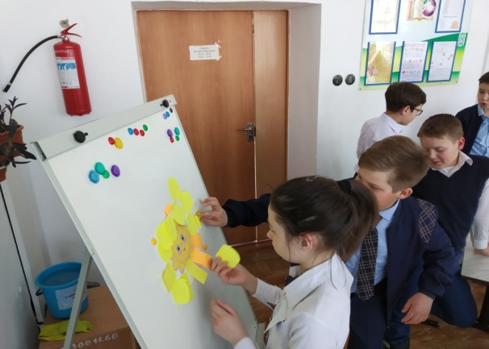
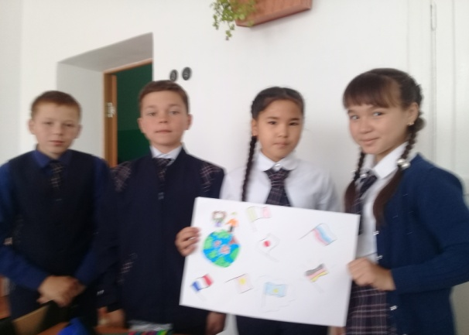
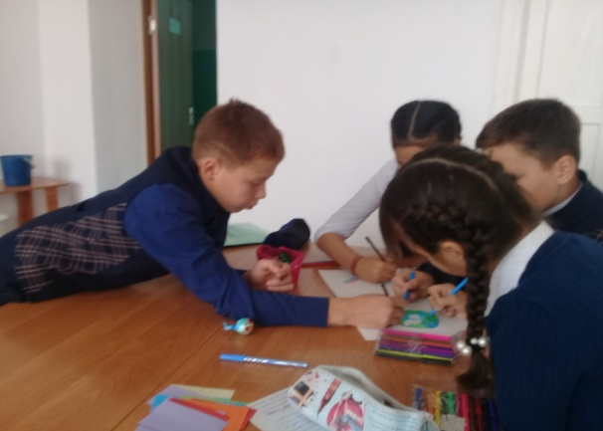
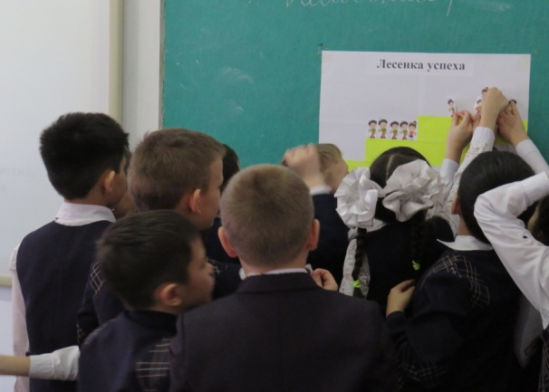
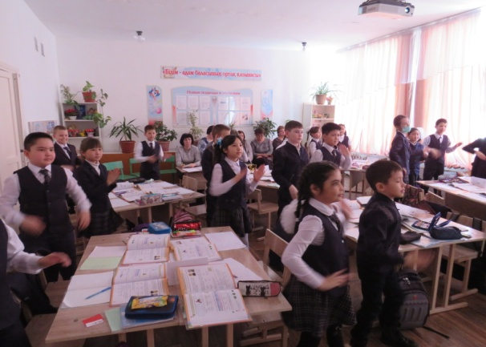
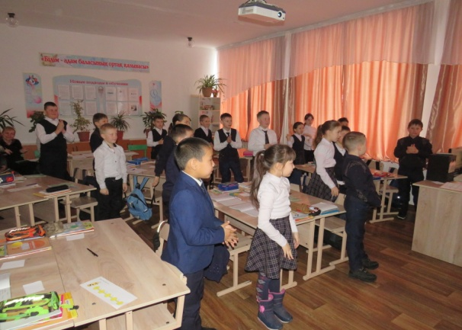
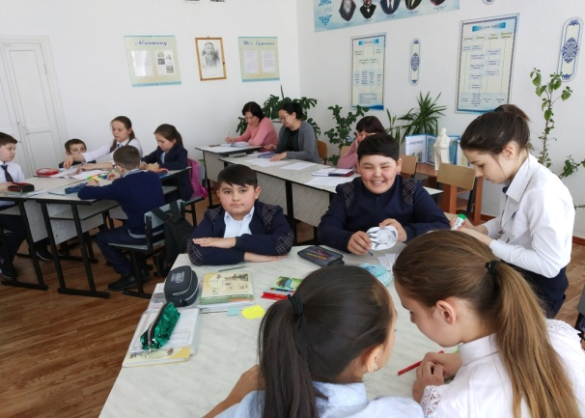
ОТКРЫТЫЕ УРОКИ

Slide 10
АФГАНИСТАН «НАША ПАМЯТЬ»
Историю свою не знать – стыдно. Даже если она не ложится ровным почерком на белоснежный листок, а полна помарок и опалена, может быть, не самой справедливой, но самой настоящей войной. Более 30 лет прошло с тех пор, как прогремели в горах Афганистана последние выстрелы.
В массовом сознании афганская война предстает уже достаточно далеким прошлым, хотя ее ветераны в большинстве своем люди не старые. Они прожили молодость именно там, в Афганистане, на страшной войне.
15 февраля - особенный день для ветеранов афганцев.
В ГУ «Жолымбетская средняя школа №1» прошло
торжественное мероприятие «Наша память»,
посвященное 30 годовщине вывода советских войск из
Афганистана.
Цель мероприятия: формирование чувства
патриотизма, гражданской и исторической
сознательности, привитие чувства уважения
к солдатам, участвовавшим в боевых действиях
в настоящее время, воспитание любви к своей Родине
и чувства долга перед Отечеством, уважения истории
Родины, армии, к воинам-интернационалистам.
Мы собрались в этот памятный день вспомнить
и почтить память ушедших, а также выразить свое
почтение и уважение оставшимся в живых
воинам-интернационалистам.

Slide 11
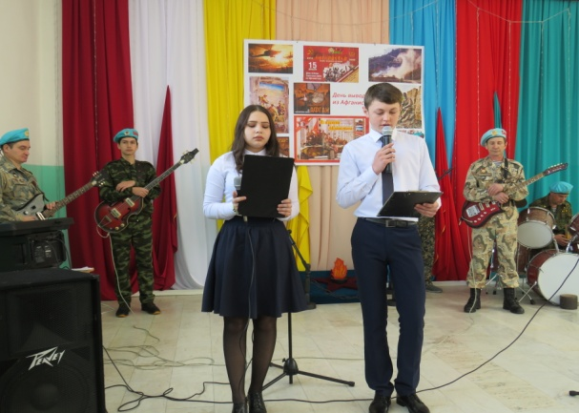
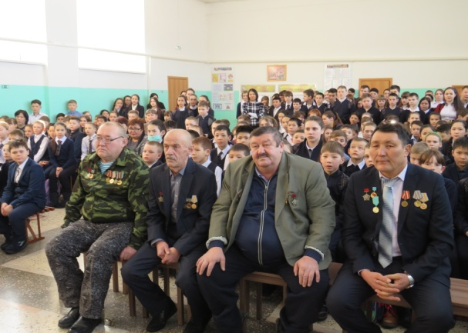
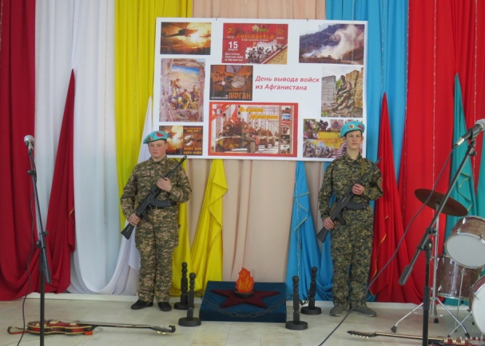
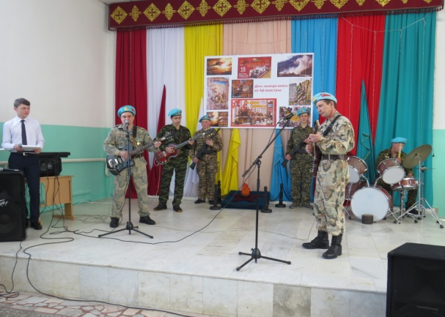
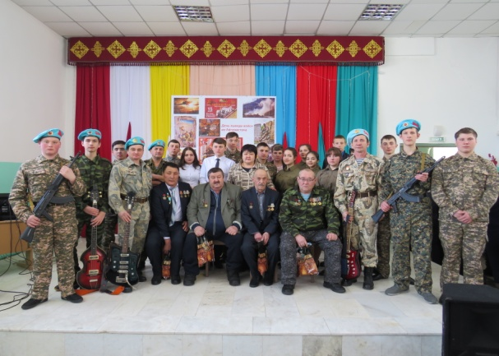
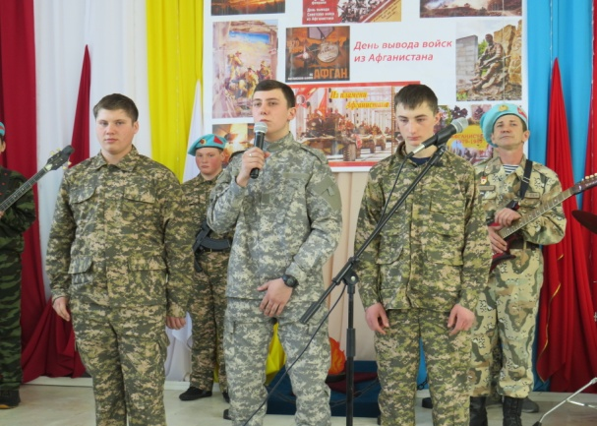
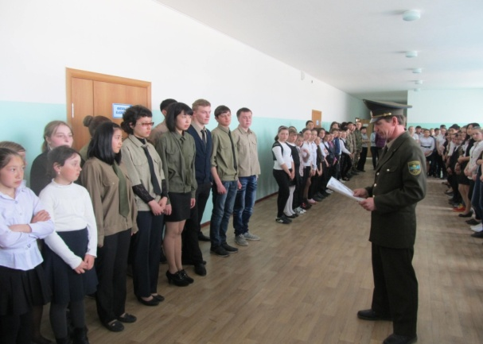
ФОТОРЕПОРТАЖ

Slide 12
«ПРОФОРИЕНТАЦИЯ»
Профильное обучение рассматривается одним из инструментов повышения качества образования, реализации актуальных и перспективных потребностей личности, общества и государства. Администрацией школы разработан план мероприятий и ведется системная работа по предпрофильной подготовки учащихся. Структура и содержание работы направлены на учет специальных, познавательных способностей, интересов и склонностей учащихся, создание условий для их профессиональной ориентации, подготовке к освоению программ профессионального образования.
Цели организации профильного обучения:
Способствовать достижению национальных целей системы образования в виде базовых компетенций как конструктивных ролей гражданина Казахстана, расширению возможности социализации учащихся.
Создать нормативные, организационные и педагогические условия для дифференциации содержания обучения учащихся.
Обеспечить доступ учащихся к качественному образованию в соответствии с их способностями, интересами и склонностями, познавательными и жизненными потребностями.
Задачи предпрофильной подготовки:
Выявить интересы, склонности, способности учащихся, способствующие формированию системы компетенций.
Развить широкий спектр познавательных и профессиональных интересов, способствующих
обеспечению успешности учащихся в будущей профессиональной деятельности.
Оказать психолого-педагогическую помощь в приобретении представлений о жизненных,
социальных ценностях, в том числе связанных с профессиональным становлением.
Структура предпрофильной подготовки включает в себя ряд
направлений педагогической деятельности: просвещение,
пропаганду, диагностику, консультацию.

Slide 13
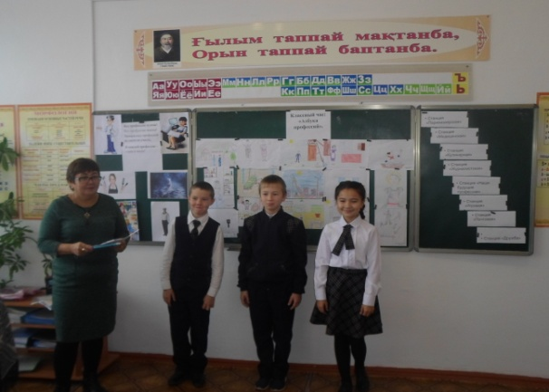
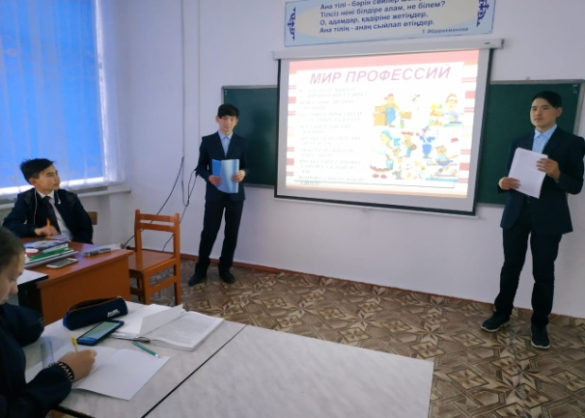
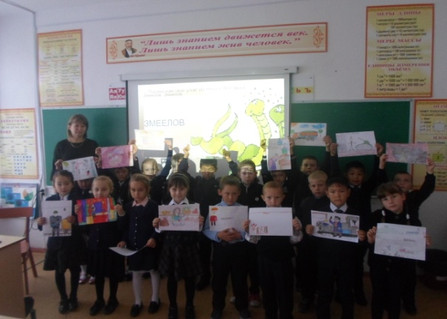
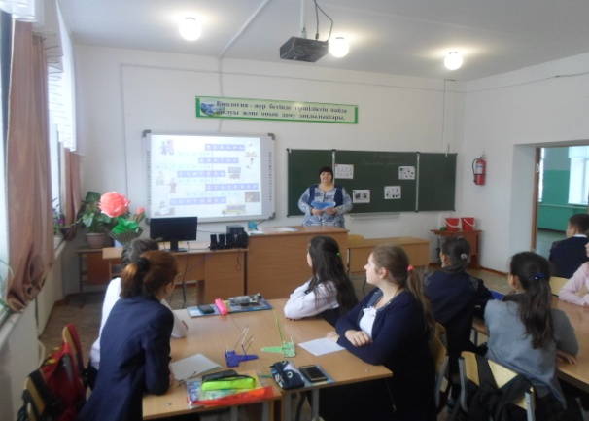
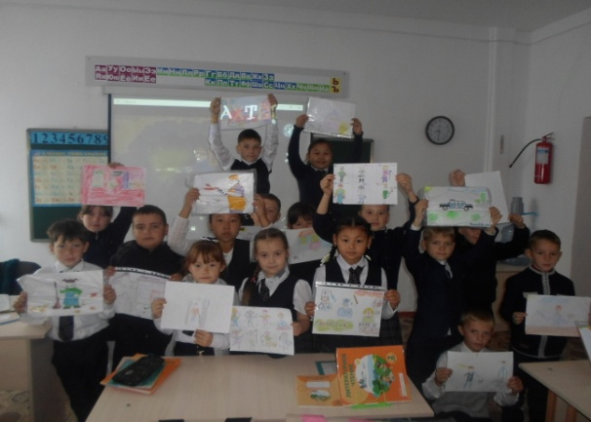
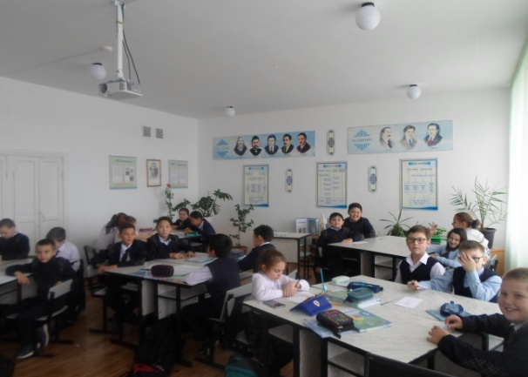
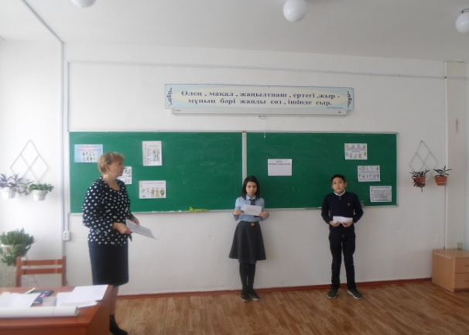
ФОТОРЕПОРТАЖ

Slide 14
АНТИКОРРУПЦИЯ
Одной из самых больших проблем современного мира стала коррупция. Она охватывает все сферы общественной
жизни, все слои населения. Каждый человек хотя бы раз в жизни сталкивается с вымогательством, взяточничеством.
Противостояние коррупции – дело всего общества. Важная роль в становлении личности отводится школе.
Воспитание неприятия молодым поколением коррупции как явления, абсолютно несовместимого с ценностями современного правового государства, – важнейшая задача школы. Уровень образования населения, его правовой культуры – это не только престиж страны, но и вопрос национальной безопасности. Борьба с коррупцией предполагает использование системы экономических, политических, правовых, психологических, образовательных и воспитательных мер.
Программа формирования антикоррупционной культуры в школьной среде в контексте духовно-нравственного и гражданско-патриотического воспитания разработана в соответствии с Концептуальными основами воспитания и определяет порядок проведения воспитательной работы, который включает в себя организацию воспитательных мероприятий антикоррупционного характера для детей, обучающихся по программам начального, основного среднего, общего среднего образования.

Slide 16
ЗОЖ

Slide 17
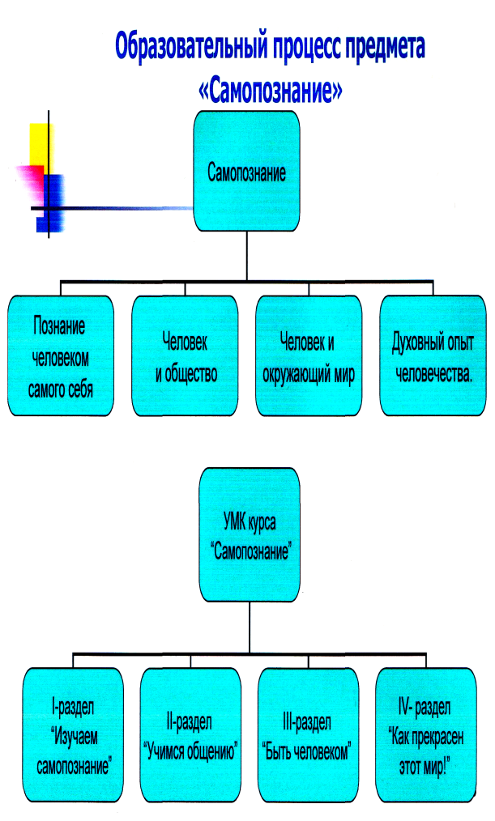
САМОПОЗНАНИЕ

Slide 18
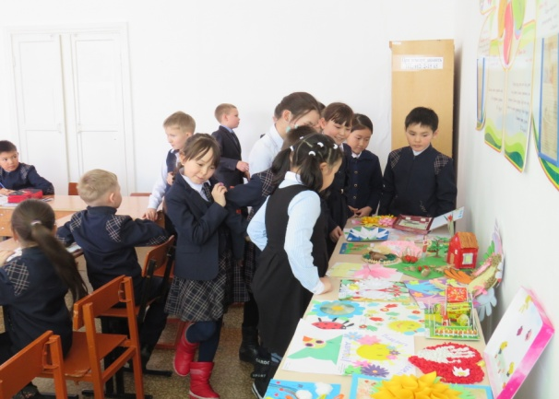
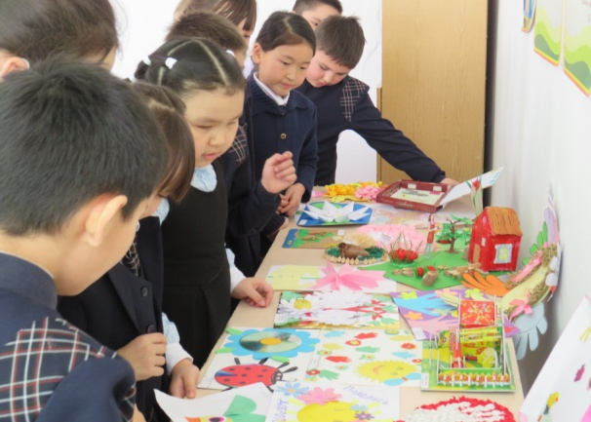
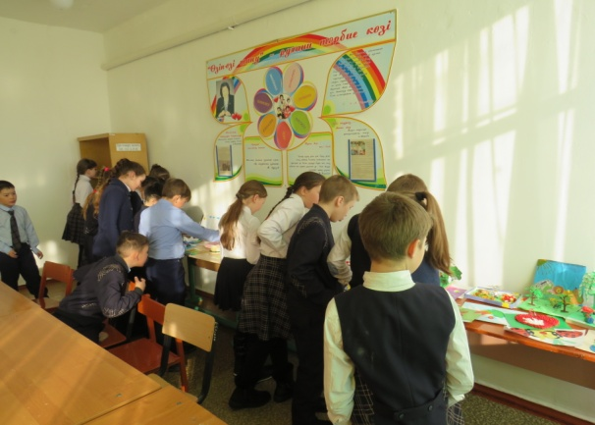
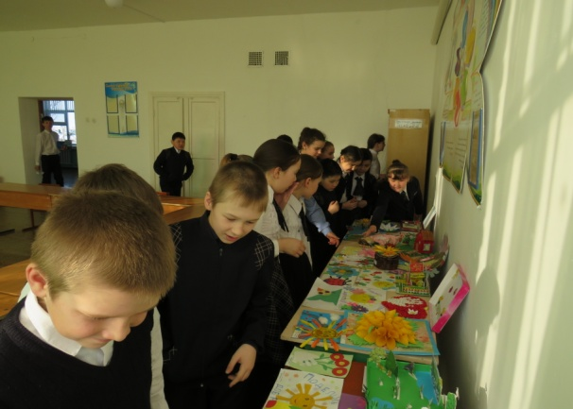
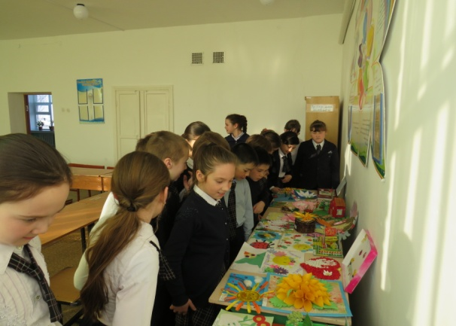
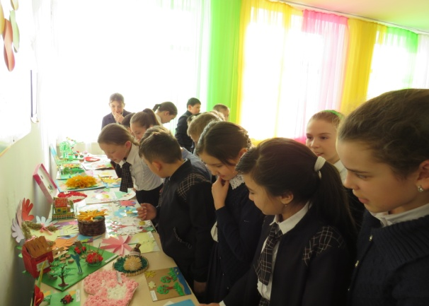
ФОТОРЕПОРТАЖ

Slide 19
ЛИТЕРАТУРНЫЕ ВЕЧЕРА

Slide 20
НАШИ ДОСТИЖЕНИЯ

Slide 21
Для вас рады были стараться
Учащиеся школы.
Редактор школьной газеты: Павлова Светлана Ивановна
Наш адрес:
п.Жолымбет, ул. Ауэзова 1
ГУ «Жолымбетская средняя школа №1
тел. 87163127544

